Slide 1
데이터 분석, 먹고 들어가기 위한 SQL 공부법
bhum

Slide 2






Slide 3
시작하기 전에: 이걸 알아 두면 혼란을 줄일 수 있어요.
압도되지 마세요: SQL의 모든 것을 알 필요는 없습니다.
오히려, 극히 일부만 알면 됩니다.
2. 쉽게 생각하세요: SQL DB에는 여러 종류(MySQL,
Oracle, Ms-sql, Maria DB 등)가 있으나,
하나만 배우면 됩니다.

Slide 4
▶ 기초 개념
DataBase란?
여러 사람에 의해 공유되어 사용될 목적으로 통합하여 관리되는 데이터의 집합
자료항목의 중복을 없애고 자료를 구조화하여 저장하는 용도로 사용됨
현대적인 의미의 데이터베이스 개념을 확립한 사람은 C.바크만
즉, 몇 개의 자료 파일을 조직적으로 통합하여 자료 항목의 중복을 없애고
자료를 구조화하여 기억시켜 놓은 자료의 집합체

Slide 5
▶ SQL로 할 수 있는 것들
데이터베이스에 질의를 보낼 수 있다.
데이터베이스로부터 데이터를 가져올 수 있다.
데이터베이스에 새로운 레코드를 삽입할 수 있다.
이미 존재하는 레코드를 갱신할 수 있다.
레코드를 삭제할 수 있다.
새로운 데이터베이스를 생성할 수 있다.
데이터베이스에 새로운 테이블을 생성할 수 있다.
데이터베이스에 저장 프로시져 (stored procedures) 를 생성할 수 있다.
데이터베이스에 뷰를 생성할 수 있다.
테이블, 프로시져, 뷰에 권한을 설정할 수 있다.

Slide 6
명령어 종류 | 명령어 | 설명
데이터 조작어 DML Data Manipulation Language | SELECT | 데이터베이스에 들어 있는 데이터를 조회하거나 검색하기 위한 명령어를 말하는 것으로 RETRIEVE 라고도 함
 | INSERT UPDATE DELETE | 데이터베이스의 테이블에 들어 있는 데이터에 변형을 가하는 종류 (데이터 삽입, 수정, 삭제)의 명령어들을 말함
데이터 정의어 DDL Data Definition Language | CREATE ALTER DROP RENAME TRUNCATE | 테이블과 같은 데이터 구조를 정의하는데 사용되는 명령어들로 (생성, 변경, 삭제, 이름변경) 데이터 구조와 관련된 명령어들을 말함
데이터 제어어 DCL Data Control Language | GRANT REVOKE | 데이터베이스에 접근하고 객체들을 사용하도록 권한을 주고 회수하는 명령어들을 말함
트랜잭션 제어어 TCL Transaction Control Language | COMMIT ROLLBACK SAVEPOINT | 논리적인 작업의 단위를 묶어서 DML에 의해 조작된 결과를 작업단위(트랜잭션) 별로 제어하는 명령어를 말함

Slide 7
▶ 가장 중요한 SQL 명령어
SELECT - 데이터베이스에서 데이터 추출
INSERT INTO - 데이터베이스에 새로운 데이터 삽입
UPDATE - 데이터베이스의 데이터 갱신
DELETE - 데이터 삭제
CREATE DATABASE- 새로운 데이터베이스 생성
ALTER DATABASE - 데이터베이스 변경
CREATE TABLE - 테이블 생성
ALTER TABLE - 테이블 변경
DROP TABLE - 테이블 삭제
CREATE INDEX - 인덱스 생성
DROP INDEX - 인덱스 삭제

Slide 8
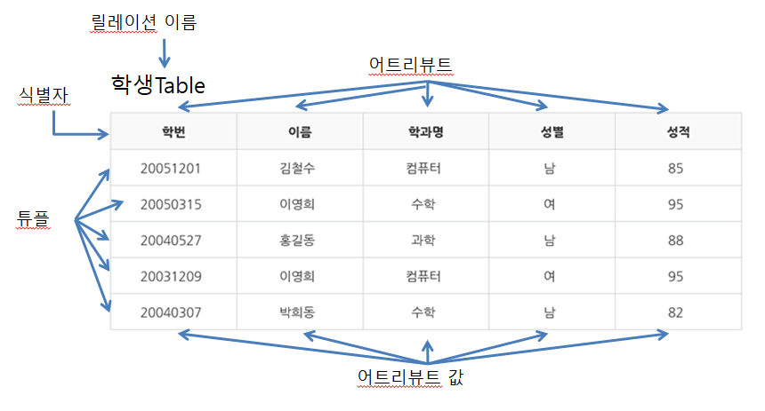
▶ DataBase 용어

Slide 9
SQL을 익히기 위한 실습준비

